Slide 1
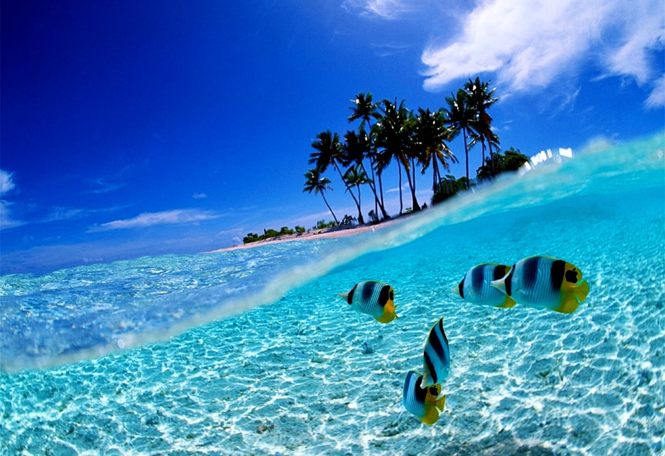
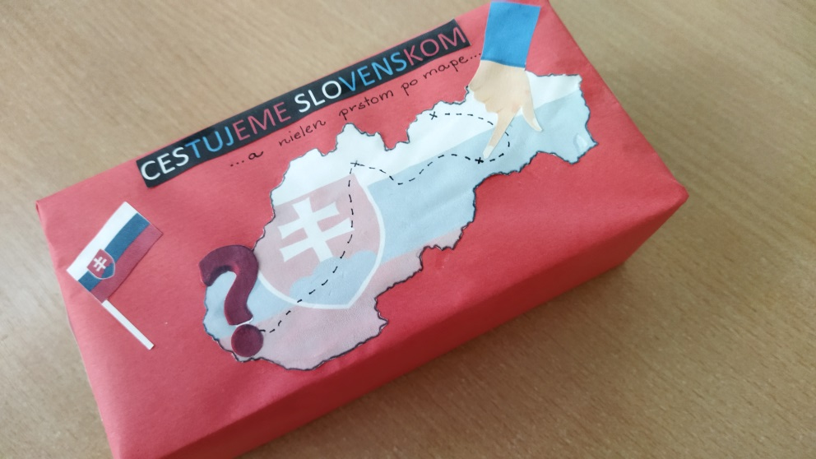
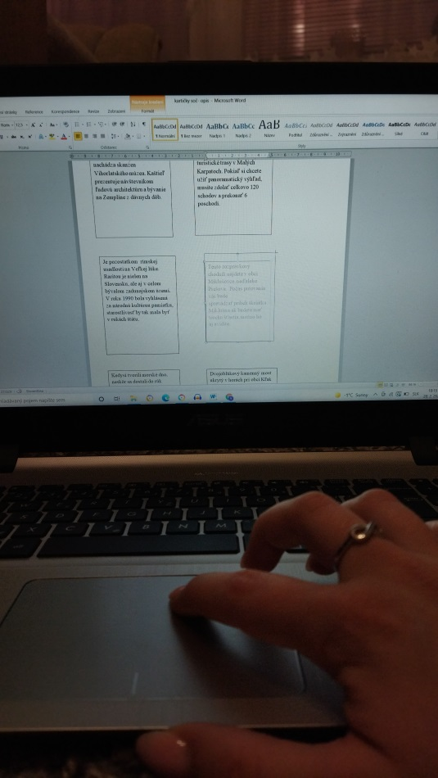
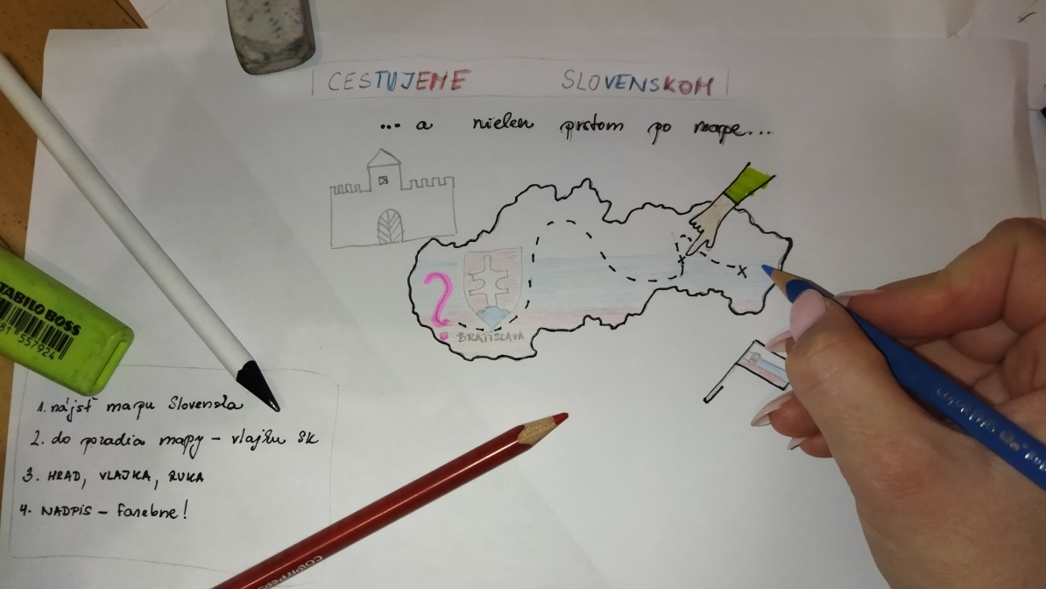
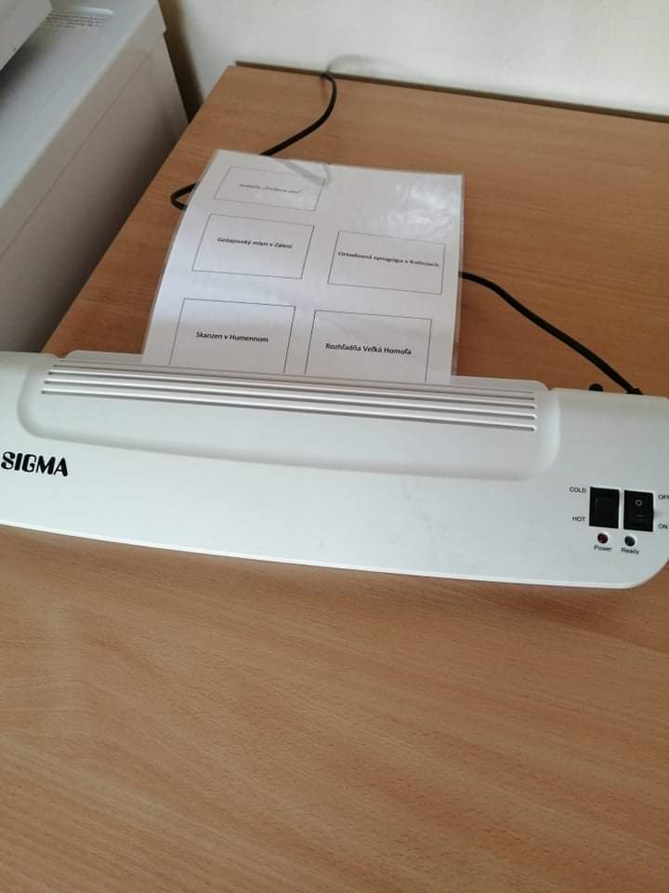
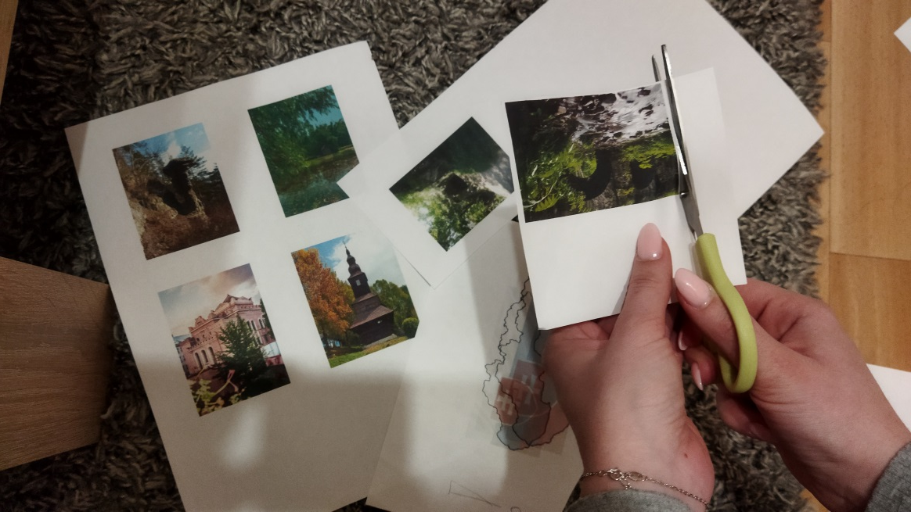
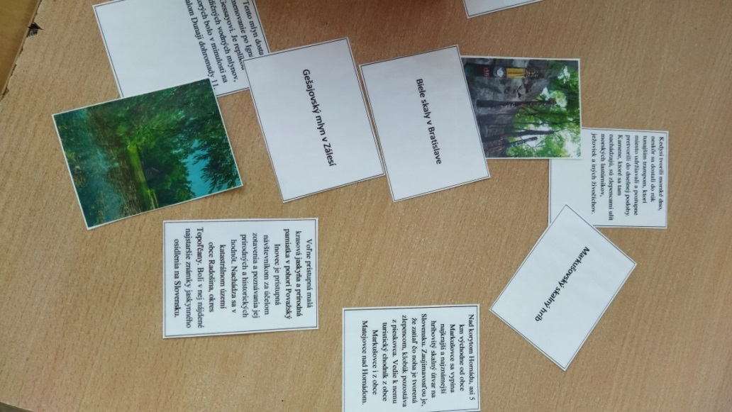
Cestujte s nami... A nielen prstom po mape.
Vanesa Luščáková, Gymnázium Gelnica, SNP 1, 056 01 Gelnica
ABSTRAKT
Práca prezentuje poznatky a skúsenosti z pozorovania a chovu včiel v obci Smolnícka Huta v okrese Gelnica. Z environmentálneho hľadiska v súvislosti s niekdajšou banskou ťažbou sa zaoberá obsahom a zastúpením toxických a ťažkých kovov v mede. Výber témy bol ovplyvnený blízkym vzťahom k včelárstvu, ako pre mnohých mladých ľudí netradičnej záľube, ktorá naberá na intenzite a pretrváva už od siedmych rokov. V práci je porovnanie obsahu a množstva prítomných kovov v troch vzorkách medu z roku 2013, 2014 a 2017. V súvislosti s environmentálnym znečistením okolia aj s obsahom kovov v pôde a sme ich porovnali s povolenými hygienickými limitmi v mede. Určenie obsahov kovov bolo uskutočnené v spolupráci s Regionálnym úradom pre verejné zdravotníctvo v Košiciach. V mede bolo stanovených 6 toxických kovov. Zistili sme obsah kadmia, olova, arzénu, medi a ortuti, s najvyšším obsahom medi vo všetkých troch testovaných vzorkách. Najvyššie množstvá sledovaných kovov boli všeobecne zaznamenané vo vzorke medu z roku 2017. Množstvá sledovaných kovov Hg, As a Cd boli až dvojnásobne vyššie v porovnaní so vzorkami z roku 2013 a 2014. Najvyššie množstvá medi v mede boli, súvisia s ťažbou pyritu v Smolníckej Hute v minulosti. Súčasťou práce je bohatá fotodokumentácia práce s včelami a tiež výrobkov z včelích produktov.
Ciele práce:
poznať význam slova cestovný ruch,
Oboznámiť sa s motívmi, formami a predpokladmi cestovného ruchu,
Vytvoriť spoločenskú geografickú hru, ktorá má slúžiť na propagáciu našej krajiny.
Podporiť cestovný ruch v danej oblasti
Materiál a metódy:
Pre zisťovanie obsahov kovov v mede boli použité 3 vzorky medu z roku 2013, 2014 a 2017. Analýzu vzoriek sme uskutočnili v spolupráci s Regionálnym úradom pre verejné zdravotníctvo v Košiciach. Vzorky boli mineralizované a následne analyzované hmotnostným detektorom s indukčne viazanou plazmou, Agilent 7500.
Výsledky
Cieľom tejto práce bolo (pomocou vyhotoveného dotazníka zistiť informovanosť občanov SR o rodnej krajine) a poukázať na menej poznané ale zaujímavé oblasti na Slovensku (Vysledky z dotazníka sme následne spriemerovali a zapísali do grafov). Ani nás neprekvapilo zistenie, že Práve východ Slovenska môže byť hrdý na svoje nádherné výhľady, stavby a zrúcaniny. Keďže sme presvedčení, že Slovensko je jedinečná krajina, ktorá sa môže pýšiť obdivuhodnými zákutiami, chceli sme tieto miesta dať do pozornosti. Z vyhodnoteného dotazníka sme prišli na spôsob, ako sprístupniť a zviditeľniť zaujímavé lokality na Slovensku. Práve preto sme sa rozhodli vytvoriť geografickú hru, (ktorá môže slúžiť nielen ako učebná pomôcka, ale aj ako spoločenská hra v domácnosti). Spolu s nami na nej spolupracoval známy slovenský bloger a cestovateľ Radoslav Hoppey, ktorý nám poskytol nápady na zaujímavé lokality. Vďaka tejto hre veríme, že pomôžeme k rozvinutiu cestovného ruchu na Slovensku.

